Slide 1
2. Proračunske tablice
2.6. Nizovi podataka

Slide 2
Držač ispune

Slide 3
Stvaranje niza brojeva

Slide 4
Stvaranje niza dana u tjednu

Slide 5
Primjeri tekstnog sadržaja ćelije i nastalog niza

Slide 6
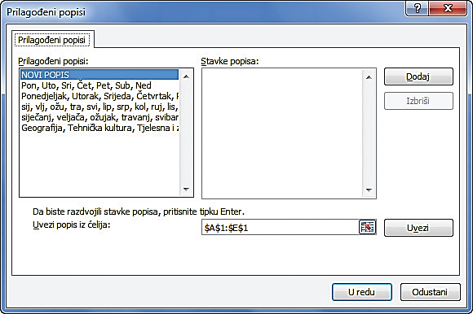
Stvaranje prilagođenog popisa nastavnih predmeta

Slide 7
Provjera usvojenosti znanja
1. Kako se može napraviti niz uporabom miša?
2. Što određuju početne vrijednosti niza?
3. U rasponu ćelija A2:A13 napravi silazni niz mjeseca u godini.
4. Napravi novi prilagođeni popis s imenima prijatelja i prijateljica.
Upotrebom napravljenoga prilagođenog popisa prijatelja , izradi niz njihovih imena u stupcu C, s početkom u ćeliji C2.
5. Napravi niz čije su početne vrijednosti 2,5 i 3,6.

